Slide 1
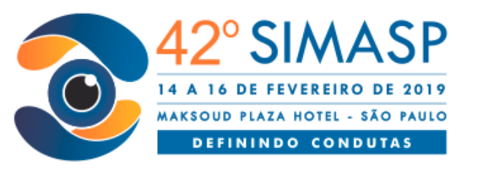
Image E-Gallery
Autoria: Julia Carvalho Barbosa
Co-Autoria: Senice Alvarenga Rodrigues Silva, Daniel de Pinho Botelho, Natália Maia de Faria, Gabriela Castanheira Beneti, Marielle Xavier Araújo
Instituto de Olhos Ciências Médicas
Resumo/ Descritivo:
Blind love
Descolamento de retina do OD com cistos retinianos observados à ecografia ocular transversal das 3 horas.

Slide 2
